Slide 1

TRƯỜNG TIỂU HỌC ĐÔ THỊ VIỆT HƯNG
Chào mừng các thầy cô về dự giờ
Môn : Tự nhiên và Xã hội

Slide 2
Ôn bài cũ
Em hãy kể lại những gì em quan sát được cuộc sống ở nông thôn?

Slide 3

Bài 19:
Cuộc sống xung quanh
(tiếp theo)

Slide 4
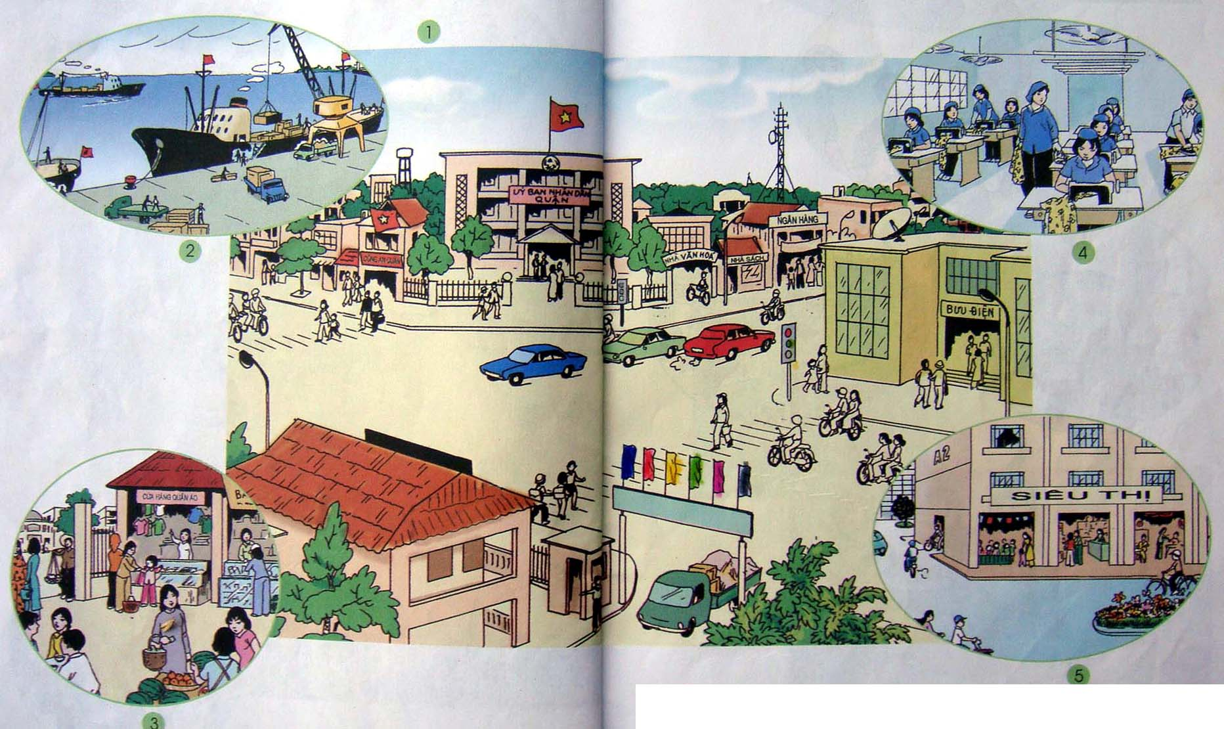
Hoạt động 1: Quan sát tranh.
Hãy kể những gì em nhìn thấy trong hình 1?

Slide 5
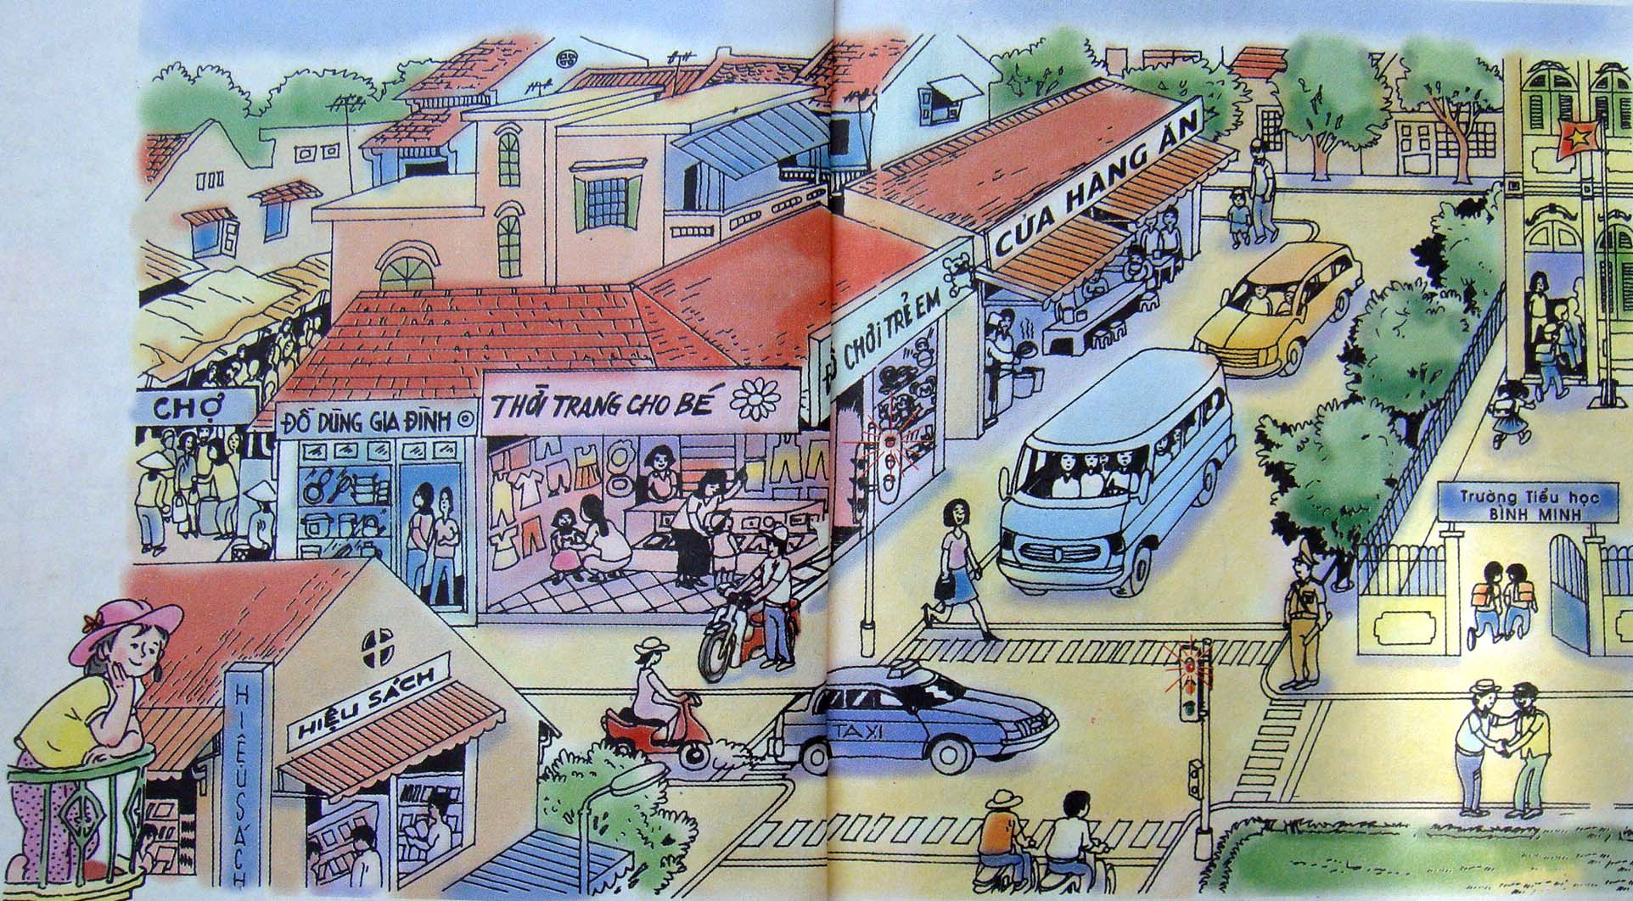

Slide 6
Bài 19: Cuộc sống xung quanh (tiếp theo)
Kết luận: Hình1thể hiện cuộc sống sinh hoạt của người dân thành phố, thị trấn

Slide 7
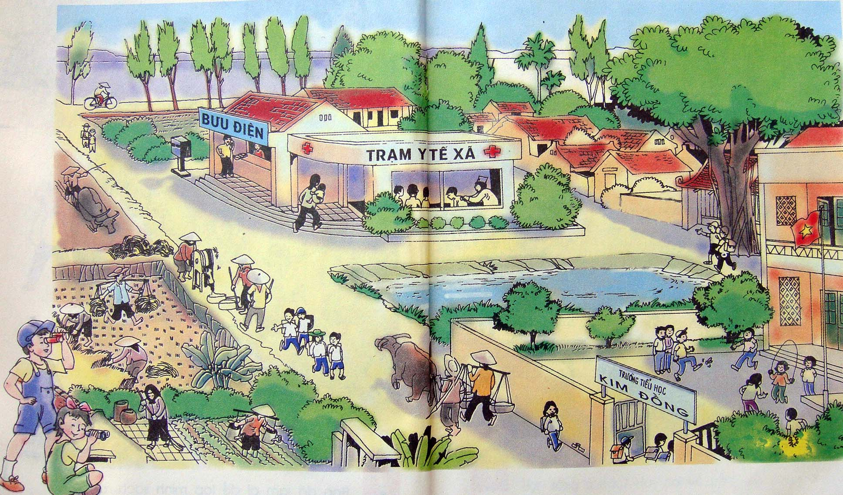

Slide 8
Em thấy cuộc sống những người sống ở thành phố và những người sống ở nông thôn có gì giống và khác nhau?
Giống nhau
Khác nhau
- Ở nông thôn có cánh đồng, những người nông dân cày bừa, trồng rau, cấy lúa...
- Ở thành phố đường sá rộng hơn, có đèn giao thông, nhiều cửa hàng buôn bán,nhiều nhà cao tầng, nhiều xe cộ đi lại...)
Đều có nhà cửa, trường học,
đường sá, mọi người đều phải
làm việc.

Slide 9
Hoạt động 2:
Thảo luận về hoạt động sinh sống của người dân sống ở thành phố.
Kết luận Cuộc sống của người dân sống ở thành phố luôn nhộn nhịp, đông vui, tấp nập.

Slide 10
Hoạt động 3: Liên hệ
+ Em đang sống ở đâu? Hãy nói về cảnh vật nơi em sống?
+ Em sẽ làm gì để thể hiện lòng yêu quê hương của mình?

Slide 11
Kết luận: Cuộc sống xung quanh chúng ta luôn nhộn nhịp, mọi người đều phải làm việc góp phần xây dựng quê hương đất nước ngày càng giàu đẹp.

Slide 12
Hình 2
Hình 3
Hình 5
Hình 4

Slide 13
Các nghề thể hiện trong hình 2 là:
Hình 2
NGHỀ LÁI TÀU
NGHỀ BỐC VÁC
NGHỀ LÁI XE

Slide 14
Các nghề thể hiện trong hình 3 là:
Hình 3
NGHỀ BUÔN BÁN

Slide 15
Các nghề thể hiện trong hình 4 là:
Hình 4
NGHỀ MAY
Kết luận: Những bức tranh 2, 3, 4, 5 là thể hiện những nghề nghiệp của người dân thành phố, thị trấn.

Slide 16
Kết luận:
Cũng như các vùng nông thôn, những người dân thành phố cũng làm nhiều ngành nghề khác nhau.

